Slide 1
A kutatási adatok minőségközpontú kezelése
Dr. Koltay Tibor

Slide 2
A minőség
Népszerű, ha általában beszélünk róla.
Népszerűtlen, ha konkrét jellemzőit kell felsorolni.
= Összetett problémakör
A jellemzők sokféleképpen csoportosíthatók Gyakran átfedésben vannak egymással.

Slide 3

Adatminőség
Sokdimenziós tényező:
A metaadatok nélkülözhetetlenek hozzá.
Jellemzi átfedésben vannak egymással.
= Számos minőségi paraméterről, például az adatok eredetéről és eredetiségéről informálnak.
Notes:
3

Slide 4
Az adatminőség 179 jellemzője
Wang, R. Y., & Strong, D. M. 1996. Beyond accuracy: What data quality means to data consumers. Journal of Management Information Systems.

Slide 5
Kinek fontos az adatok minősége?
A kutatók
A kutatást finanszírozó szervezetek
A tudományos kiadók
A könyvtárak
Az „üzleti” szféra

Slide 6

Ritkán beszélünk róla: A minőség egyik záloga az adatok újrafelhasználhatósága
Megtalálható
Hozzáférhető
Együttműködő (Interoperábilis)
Újrafelhasználható
https://commons.wikimedia.org/wiki/File:FAIR_data_principles.jpg

Slide 7
Az adatok minősége és az újrafelhasználás
Az újrafelhasználás legalább annyira fontos, mint az adatokhoz való nyílt hozzáférés.
Alapja a bizalom.
Fontos lehet itt
a karbantartás megléte és aktualitása,
a kutatás finanszírozójának kilétére,
a korábbi felhasználásokra és aktualizálásokra vonatkozó információk elérhetősége.

Slide 8
Eredetiség ←hitelesség
Az adatállomány a tudományos kutatás megfelelő módját képviseli-e,
az adatok gyűjtése ← műszerek megbízhatósága, és a kutatás mögött álló elmélet helyessége,
az adatok teljes volta, pontossága és érvényessége.
Eredetiség = érthetőség ← dokumentáció és a metaadatok (kontextus)

Slide 9
Már a régi görögök is…
Nem, de már sokan úgy látták, hogy
A könyvtárak számára alapvető, hogy ne csak az adatok hozzáférhetőségéről gondoskodjanak, hanem hitelességüket, integritásukat és pontosságukat is értékeljék (Madrid, 2013).
Azzal, hogy az adatok minőségét auditálják és ellenőrzik, szolgáltatásokat nyújtanak a kutatóknak, a könyvtárak adatminőségi központokként fontos szerepet játszhatnának (Giarlo, 2013).
Madrid, M. M. (2013). A study of digital curator competences: A survey of experts. International Information and Library Review, 45(3/4), 149–156.
Giarlo, M. J. (2013). Academic libraries as data quality hubs. Journal of Librarianship and Scholarly Communication, 1(3), eP1059

Slide 10
Az adatok gondozása (data curation)
Része a kutatási adatok kezelésének.
Az adatrepozitóriumok kurátorai és a könyvtárosok munkája
→ a hasznos és tartós hozzáférés
Technikai infrastruktúra= egyedi azonosítók és metaadatok tartós tárolása és hozzárendelése.

Slide 11
Az adatszabványok
A minőségére gyakorolt hatásuk az adatok típusától függően más és más.
Részben attól is függ, hogy milyen a minőséggel kapcsolatos szemléletünk.
= Koncentrálhatunk a specifikációknak való megfelelésre, vagy az adatok használatra való alkalmasságra.

Slide 12
Az adatok belső lényegéből fakadó minőségi jellemzők
Függetlenek attól, hogy használják, vagy valaha használták-e az adatokat.
pontosság, (pragmatikai jellemző is)
objektivitás,
hihetőség (szemantikai jellemző is).

Slide 13
Kontextuális (rendszerfüggő) jellemzők
az adatok mennyisége,
relevancia (pragmatikai is),
a hozzáadott érték megléte (pragmatikai is),
időszerűség (pragmatikai is),
teljesség (pragmatikai és kontextuális jellemző).

Slide 14
Az időbeliséghez kötődő jellemzők
érvényesség,
illékonyság (gyors elavulás).

Slide 15
Kiemelkedően fontos a bizalom
Meghatározói
az adott szakterület jellemzői,
az adatokat értékelők előítéletei.
A kérdéses adatállományt bírálta-e szerzőjén kívül más is?
A bizalom vonatkozhat magára az adatállományra, vagy kiterjedhet valamely repozitóriumban elhelyezett példányára is.

Slide 16
A bizalom további jellemzői
Érthetőség = elegendő kontextus áll-e rendelkezésre az adatok eredetéről?
Használhatóság = az adatok megtalálhatók, hozzáférhetőek és használható formátumban vannak-e?
+ Az adatoknak a bitek szintjén azonosnak kell lenniük egy korábbi, elfogadott és ellenőrzött állapottal.
Az adatrepozitóriumok esetében feltételezhetjük, nincsen szó félrevezetésről ≠ az adatokba vetett bizalom

Slide 17
Még „mindig” bizalom
Megítélése szubjektív, így mértékét befolyásolja
az adott szakterületen kialakult gyakorlat,
az adatok létrehozóinak jóhírneve,
az adatokat értékelő személyek előítéletei.
Az adatok szolgáltatójának kultúrája garanciát jelent arra, hogy biztosítani tudja a felhasználókat arról, hogy az adatok számos jellemzője megfelelő.
A felsőoktatási intézmények és a kutatóintézetek esetében a bizalom lényegében automatikus, ha egyébként nyitottságot és átláthatóságot mutatnak.

Slide 18
A bizalom fontos, de tudnunk kell, hogy
• Ki felelős a minőség ellenőrzéséért?
• Milyen folyamatok zajlanak le ennek az ellenőrzésnek a folyamán?
• Hogyan oldhatók meg az (esetleg) hiányzó adatok okozta problémák?
→ Adatkormányzás

Slide 19
Adatkormányzás
Célja, hogy szabványosított és megismételhető folyamatokra építve átláthatóvá tegye az adatokkal kapcsolatos folyamatokat és döntéshozatalt.
Ennek megvalósítása megköveteli, hogy rendelkezzünk adatműveltséggel.
Kihat az adatok minőségére is.

Slide 20
Adatműveltség
Az adatok megértésének, használatának és kezelésének képessége.
Olyan készségek és képességek összege, amelyek lehetővé teszik, hogy
elérjük, továbbá etikusan használjuk a kutatási adatokat,
kritikai szemlélettel értelmezni és interpretálni tudjuk azokat.
= A kutatási adatok szakkönyvtári gondozása
Van állampolgári adatműveltség is.

Slide 21
A nagy adatok (big data) minősége
A minőségi jellemzők többsége érvényes a nagy adatokra is.
Különösen fontos az érvényesség = az adatok eredetétől, gyűjtésük és feldolgozásuk módjától függő statisztikai megbízhatóság származás és tárolás.

Slide 22
Fontos további tényezők (nagy adatok)
Az adatok integritása,
A tároló számítógépek és tárolási platformok megbízhatósága,
A rendelkezésre állás és az időszerűség,
A felelősség és a jó hírnév.

Slide 23

Nagy adat, kis adat, nincs adat
A kutatóknak
nem több adatra,
hanem
a megfelelő adatokra
van szüksége.

Slide 24
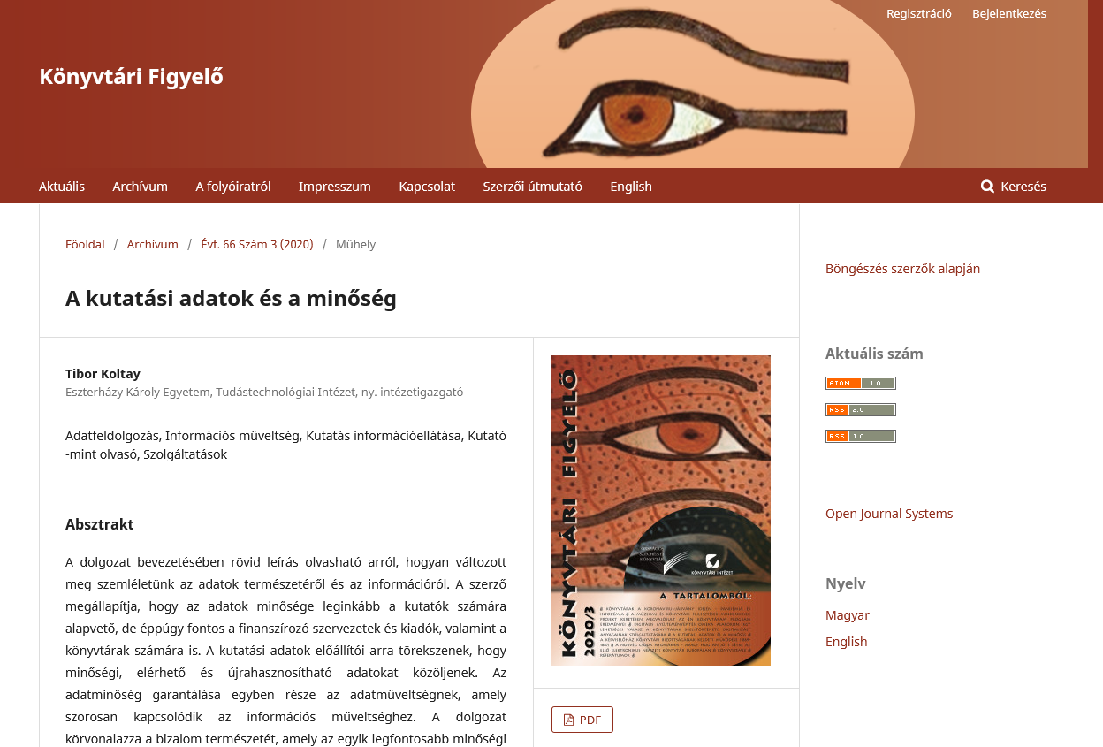
További információk

Slide 25
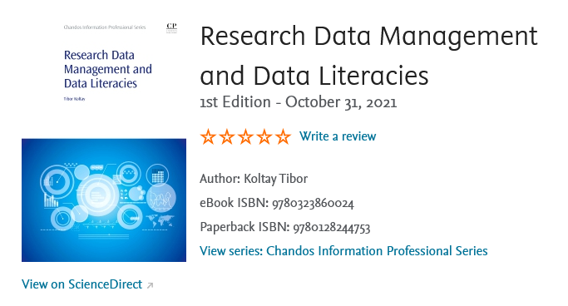
Megtalálható a Könyvtártudományi Szakkönyvtárban

